Slide 1
广度优先搜索
优化技巧选讲
Cpt.

Slide 2
定义
BFS，其英文全称是Breadth First Search。 从算法的观点，所有因为展开节点而得到的子节点都会被加进一个先进先出的队列中。一般的实验里，其邻居节点尚未被检验过的节点会被放置在一个被称为 open 的容器中（例如队列或是链表），而被检验过的节点则被放置在被称为 closed 的容器中。（open-closed表）

Slide 3
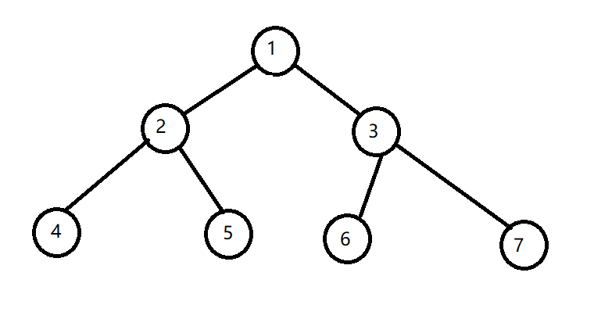
广度优先搜索策略
从起始点开始遍历其邻接的节点，由此向外不断扩散，直到找到答案。
令1为起始点，那么广搜过程为：1扩展到2、3，然后2扩展到4、5，3扩展到6、7，4、5、6、7无法扩展，结束。

Slide 4
题目描述
由数字0组成的方阵中，有一任意形状闭合圈，闭合圈由数字1构成，围圈时只走上下左右4个方向。现要求把闭合圈内的所有空间都填写成2.
输入格式
每组测试数据第一行一个整数 n(1≤n≤30)，接下来n行，由0和1组成的n*n的方阵。
方阵内只有一个闭合圈，圈内至少有一个0。
输出格式
已经填好数字2的完整方阵。

Slide 5
Solution
模板题，对于四个角BFS一遍。
BFS终止条件为遇到了1。
最后将未被BFS的0输出为2即可。

Slide 6
广搜优化技巧
A*
双向广搜
康托展开

Slide 7
A*
A*算法,A*(A-Star)算法是一种静态路网中求解最短路径最有效的直接搜索方法，也是解决许多搜索问题的有效算法。算法中的距离估算值与实际值越接近，最终搜索速度越快。

Slide 8
估价函数
A*的核心就是估价函数。利用估价函数来大大减小搜索的复杂度。
f(n)=g(n)+h(n)
g(n)表示到达n的实际代价，h(n)表示n到达最终点的预计花费。
我们以d(n)表达状态n到目标状态的真实花费，那么h(n)的选取大致有如下三种情况：
如果h(n)< d(n) ，这种情况下，搜索的点数多，搜索范围大，效率低。但能得到最优解。
如果h(n)=d(n)，即距离估计h(n)等于最短距离，那么搜索将严格沿着最短路径进行， 此时的搜索效率是最高的。
如果 h(n)>d(n)，搜索的点数少，搜索范围小，效率高，但不能保证得到最优解。

Slide 9
Tips
A*基本上不和广搜一起，一般都是和DFS一起的，但是不排除有这样的情况，但是由于实在找不到什么例题，这里就不展示题目了。

Slide 10
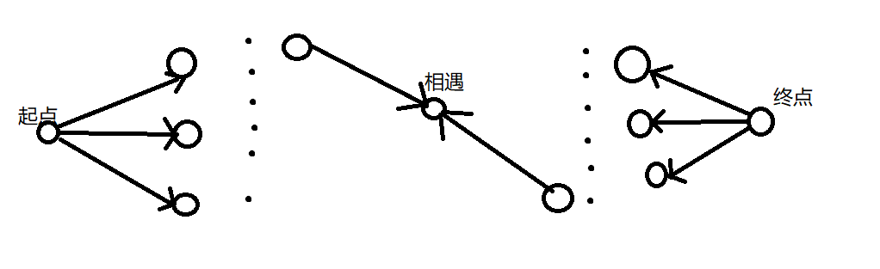
双向广搜
所谓双向搜索指的是搜索沿两个方向同时进行：正向搜索：从初始结点向目标结点方向搜索；逆向搜索：从目标结点向初始结点方向搜索；当两个方向的搜索生成同一子结点时终止此搜索过程。
简单来讲就是分别从起点和终点一起广搜，直到相遇。

Slide 11
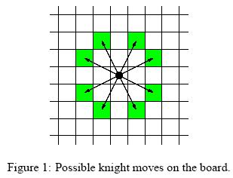
POJ1915
Description
给定骑士的起点和终点，求骑士到达终点的最小步数。
骑士按这样走：

Slide 12
Solution
n≤3000
普通的BFS也能过，利用双向广搜可以节省一半的复杂度。
一般的双向广搜就是开一个队列然后同时对于队列中的每个点记一下是从起始点扩展的还是从终点扩展的就好了。或者直接开两个队列。
但是由于直接这样做起始点和终点扩展出去的状态数可能会不均衡，所以我们可以优先选状态数少的节点向外扩展，从而保证复杂度，不至于退化到普通的BFS。
https://blog.csdn.net/qust1508060414/article/details/52276132

Slide 13
*Solution
n≤1000000怎么做？
考虑骑士走法的最优策略。
骑士一定是直接向终点走，走到终点一定范围内，然后进行一些其他操作（类似上下左右跳来跳去最后到达终点）。
处理对于终点一定范围内的答案（DFS和BFS都可以），然后贪心的从起点走到终点即可。
类似BZOJ1193

Slide 14
康托展开
康托展开是一个全排列到一个自然数的双射，常用于构建哈希表时的空间压缩。 康托展开的实质是计算当前排列在所有由小到大全排列中的顺序，因此是可逆的。
可以将康托展开看做是一种可逆哈希。

Slide 15

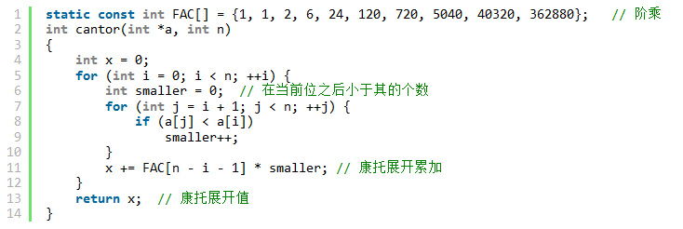
原理及构造
其中, a[i]为整数，并且0 <= a[i] <= i, 0 <= i < n, 表示当前未出现的的元素中比i位这个数小的有几个。

Slide 16
康托逆展开
前面讲过康托展开是可逆的。

Slide 17
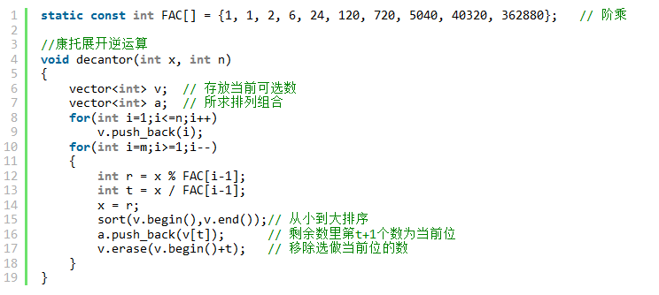
原理及构造
按康托展开逆推即可。

Slide 18
HDU1430
Description
给定一个2*4的1~8的排列，求起始态到目标态最小步数。
如，序列(1,2,3,4,5,6,7,8)表示状态为：
1 2 3 4
5 6 7 8
支持三种操作（操作一次算一步）：
A: 上下两行互换,如上图可变换为状态87654321 B: 每行同时循环右移一格,如上图可变换为41236785 C: 中间4个方块顺时针旋转一格,如上图可变换为17245368

Slide 19
Solution
康托展开+BFS即可。
这道题也可以用双向BFS优化复杂度，但是可能会增加你的代码量。
https://blog.csdn.net/modiz/article/details/45043543

Slide 20
GL&HF

